Slide 1
Ünite 3

Slide 4
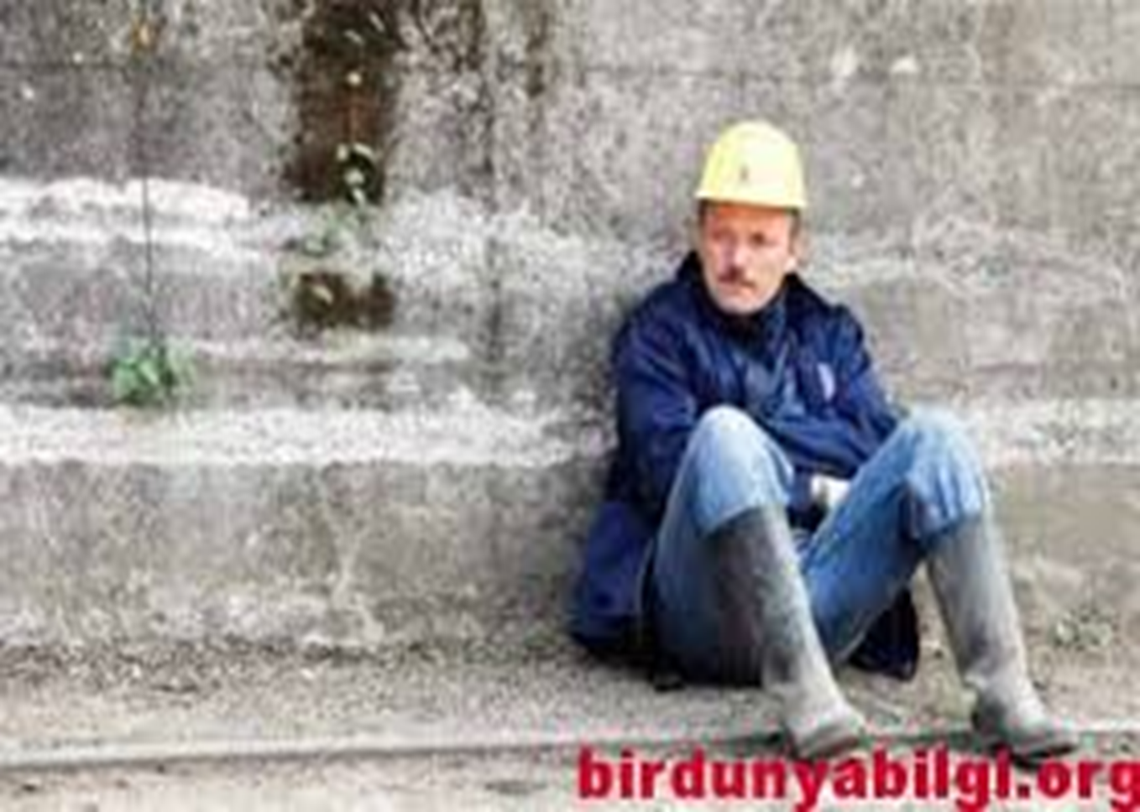

Slide 14
Kaynaklar

